Slide 1
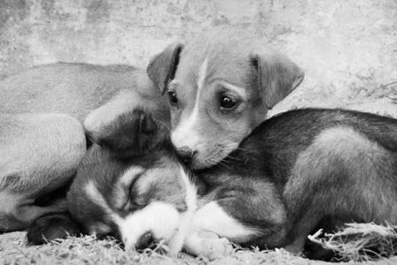
Οι δρόμοι της Καλαμαριάς… σπίτι για τα αδέσποτα
Εύα Γκιόκα
10^{ο} Δημοτικό Σχολείο Καλαμαριάς
12/02/2019

Slide 2
Γενικές πληροφορίες για το πρόβλημα
Λόγω της οικονομικής κρίσης στην Ελλάδα υπάρχουν 1,8 εκατομμύρια αδέσποτοι σκύλοι και 2 εκατομμύρια αδέσποτες γάτες, αν και ο πληθυσμός των γατών είναι αδύνατο να καταμετρηθεί, αφού αναπαράγονται συνεχώς.
Οι αδέσποτοι σκύλοι προέρχονται σε ποσοστό 70% από ήδη αδέσποτα σκυλιά και 30% από ιδιοκτήτες που τα αφήνουν στον δρόμο. Στις γάτες αντίστοιχα τα ποσοστά είναι72% και 28%.
Δυστυχώς αυτά τα ζώα κακοποιούνται πολύ συχνά και τραυματίζονται βαριά ή πεθαίνουν.
Πολλά ζώα όμως δεν πεθαίνουν μόνο από κακοποίηση αλλά και από την πείνα, την δίψα, τη ζέστη και από το κρύο.
Οι άνθρωποι που έχουν σήμερα σκύλο για κατοικίδιο δεν ξεπερνούν τους 750.000

Slide 3
Αιτίες του προβλήματος
Πολλοί ιδιοκτήτες κατοικίδιων πιστεύουν πως αν στειρώσουν το κατοικίδιό τους θα αλλάξει η συμπεριφορά του και έτσι τα αφήνουν να αναπαραχθούν ελεύθερα με αποτέλεσμα τα κουτάβια ή τα γατάκια να τα πετάνε στους κάδους σκουπιδιών.
Επίσης μερικοί ιδιοκτήτες όταν το κατοικίδιό τους γεράσει, το παρατάνε στον δρόμο και επειδή το ζώο είναι μεγάλο σε ηλικία δεν αντέχει τις συνθήκες και πεθαίνει.

Slide 4
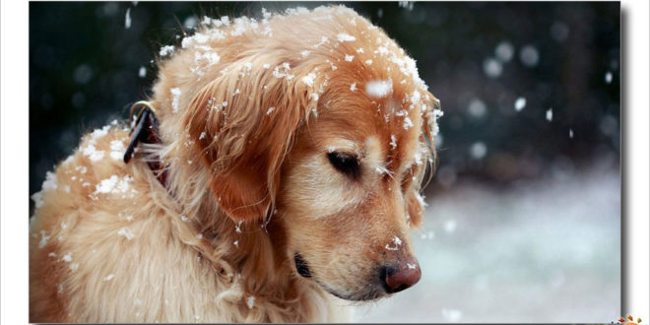
Τα προβλήματα που αντιμετωπίζουν τα ζώα
Πολλά ζώα πεθαίνουν από την δίψα, την πείνα, το κρύο και από την ζέστη.
Επίσης πολλά ζώα πεθαίνουν από την κακοποίηση. Σύμφωνα με στατιστικές κακοποιούνται ενεργητικά ή παθητικά περίπου 870.000 αδέσποτα ζώα.
Πολλοί ιδιοκτήτες αφήνουν τα νεογέννητα ζώα στους κάδους και πολύ λίγα επιβιώνουν.
Τα περισσότερα ζώα όμως πεθαίνουν επειδή μερικοί απρόσεκτοι οδηγοί πατάνε ή χτυπάνε τα ζώα με το αυτοκίνητό τους είτε από απροσεξία είτε από υπερβολική ταχύτητα.
Τα ζώα και κυριότερα οι γάτες, επειδή δεν έχουν φαγητό αναγκάζονται να τρώνε από τα σκουπίδια και μπορεί να κολλήσουν μικρόβια, να αρρωστήσουν και τελικά να πεθάνουν.

Slide 5
Τα προβλήματα που αντιμετωπίζουν οι άνθρωποι
Τα ζώα πολλές φορές μπορούν να γίνουν επιθετικά προς τους ανθρώπους και μπορούν να σκοτώσουν μικρά παιδιά ή να τραυματίσουν σοβαρά κάποιον μεγαλύτερο.
Το δάγκωμα ενός σκύλου μπορεί να μεταδώσει πολλές ασθένειες και μπορεί να στείλει το θύμα στο νοσοκομείο.
Οι γάτες και οι σκύλοι αφήνουν τις ακαθαρσίες τους παντού με αποτέλεσμα κάποιος να τις πατήσει και επίσης προκαλούν δυσάρεστη οσμή.
Οι γάτες διότι δεν έχουν φαγητό αναγκάζονται να τρώνε από τους κάδους με αποτέλεσμα να γεμίζουν παντού σκουπίδια και αρκετές φορές πετάγονται από τον κάδο και τρομάζουν τους ανθρώπους που περνάνε από εκεί ή που θέλουν να πετάξουν τα σκουπίδια τους μέσα στον κάδο

Slide 6
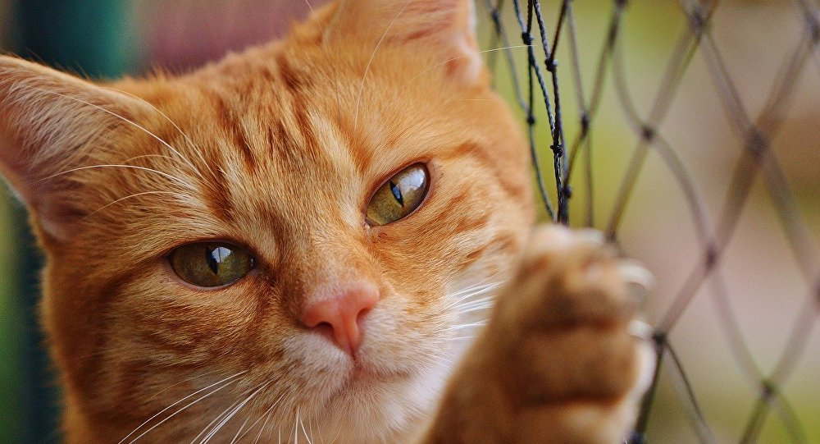
Κακοποίηση των ζώων
Πολλοί άνθρωποι χτυπάνε τα ζώα με πέτρες και ξύλα ή άλλα αντικείμενα μέχρι θανάτου ή μέχρι να τραυματιστούν βαριά και έπειτα τα αφήνουν εκεί.
Επίσης τα δηλητηριάζουν ή τα δένουν σε ένα σημείο όπου δεν μπορούν να κουνηθούν αφού το σχοινί που χρησιμοποιούν είναι περίπου στο 1μ.
Το παστούρωμα το συναντάμε κυρίως στα ελληνικά νησιά και συνήθως δένουν μεταξύ τους τα πόδια των ζώων ή το κεφάλι με τα πόδια . Το παστούρωμα προκαλεί μεγάλες πληγές στα ζώα, ειδικά στην περιοχή των ποδιών.

Slide 7
Λύσεις
Όταν οι πολίτες της Καλαμαριάς υιοθετούν ένα αδέσποτο να απαλλάσσονται από τα δημοτικά τέλη.
Επίσης μπορεί ο Δήμος να τοποθετήσει, σε σημεία της πόλης όπου υπάρχουν πολλά αδέσποτα, νερό και τροφή για αυτά
Πρέπει απαραίτητα ο κάθε ιδιοκτήτης κατοικίδιου να στειρώνει το κατοικίδιό του.
Όποιος δημότης θελήσει να πάρει ένα κατοικίδιο να υιοθετήσει ένα αδέσποτο και να μην αγοράσει ένα ζώο.
Μπορούμε όλοι μας, τις κρύες μέρες ή τις μέρες με βροχή, να φτιάξουμε ένα υπόστεγο από παλιά κουτιά ώστε να μην βρέχονται και να μην κρυώνουν τα αδέσποτα τις κρύες ημέρες.
Επίσης να φτιάξει ο Δήμος κυνοκομεία και όλοι οι δημότες να ενημερωθούν για την ύπαρξή τους.
Να υπάρχει ιστοσελίδα που να περιέχει όλες τις πληροφορίες που πιθανώς να ενδιαφέρουν τον πολίτη. (Πχ που βρίσκεται το κυνοκομείο, αναφορά των σημείων που συγκεντρώνονται αδέσποτα, αν κάποιος κακοποιεί ένα ζώο κ.λ.π)

Slide 8
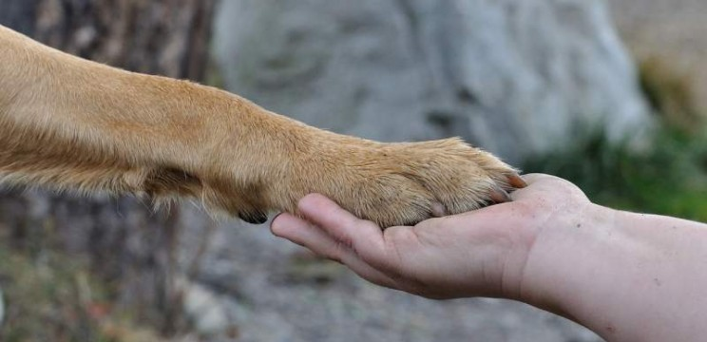
ΤΑ ΑΔΕΣΠΟΤΑ ΖΩΑ ΥΠΟΦΕΡΟΥΝ !
ΒΟΗΘΗΣΕ ΚΙ ΕΣΥ ΕΝΑ ΑΔΕΣΠΟΤΟ ΝΑ
ΒΡΕΙ ΕΝΑ ΣΠΙΤΙ !

